Slide 1
Официально – деловой стиль
Григор Татьяна и Осадчук Валерия
10Б класс
2012 г.

Slide 2
План
Введение
1.Официально-деловой стиль среди книжных стилей языка.
2.Особенности.
3.Две разновидности стиля.
4.Официально-деловые документы.
5. Современный официально-деловой стиль .
6.Вывод.
Литература

Slide 3

Официально-деловой стиль — функциональный стиль речи, среда речевого общения в сфере официальных отношений.
Эта сфера охватывает международные отношения, юриспруденцию, экономику, военную отрасль, сферу рекламы, общение в официальных учреждениях, правительственную деятельность.

Slide 4

Среди книжных стилей языка официально-деловой стиль выделяется своей относительной устойчивостью и замкнутостью. С течением времени он, естественно, подвергается некоторым изменениям, вызванным характером самого содержания, но многие его черты, исторически сложившиеся жанры, специфическая лексика, фразеология, синтаксические обороты придают ему в целом консервативный характер.

Slide 5


Особенности
сжатость, компактность изложения, экономное использование языковых средств;
широкое использование терминологии, наименований, наличие особого запаса лексики и фразеологии, включение в текст сложносокращенных слов, аббревиатур;
частое употребление отглагольных существительных, отыменных предлогов ,сложных союзов, а также различных устойчивых словосочетаний
повествовательный характер изложения, использование номинативных предложений с перечислением;
прямой порядок слов в предложении как преобладающий принцип его конструирования;
тенденция к употреблению сложных предложений, отражающих логическое подчинение одних фактов другим;
почти полное отсутствие эмоционально-экспрессивных речевых средств;
слабая индивидуализация стиля.

Slide 6
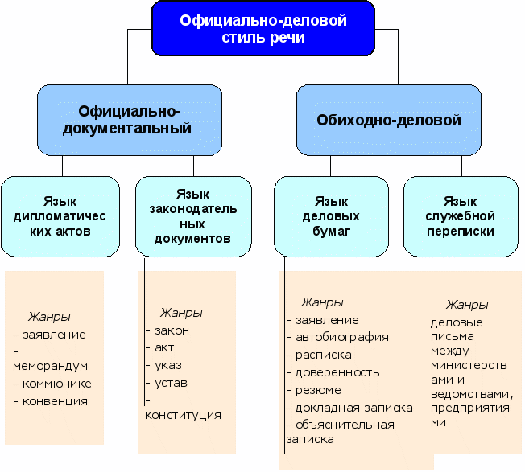

Slide 7
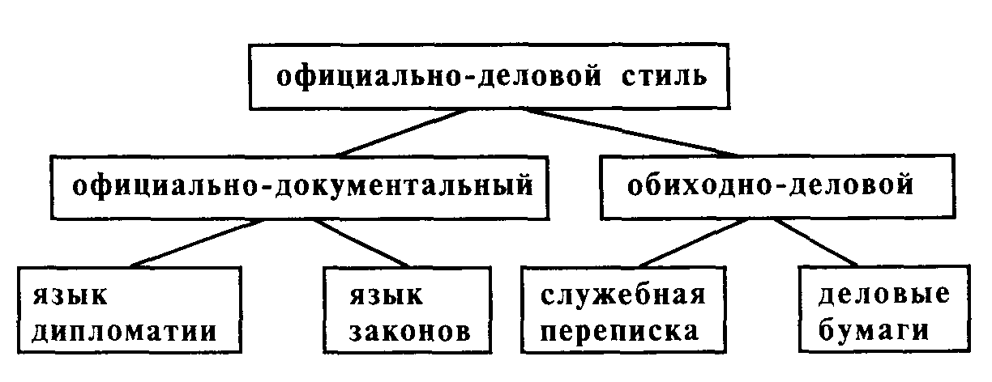
Неоднородность тематики и разнообразие жанров позволяют выделить в рассматриваемом стиле две разновидности:
официально-документальный стиль и обиходно-деловой стиль.
В свою очередь, в первом можно выделить язык законодательных документов, связанных с деятельностью государственных органов, и язык дипломатических актов, связанных с международными отношениями.
В обиходно-деловом стиле различаются по содержанию, жанрам и по характеру используемых языковых средств служебная переписка между учреждениями и организациями, с одной стороны, и частные деловые бумаги — с другой.

Slide 8

Определение служебный документ разграничивает две сферы общественной практики: административно-управленческую, где используются служебные документы, и научно-техническую, где применяется техническая или научная документация.

Slide 9


Служебные документы обладают следующими обязательными качествами:
достоверность и объективность;
точность, исключающая двоякое понимание текста;
максимальная краткость, лаконизм формулировок;
безупречность в юридическом отношении;
стандартность языка при изложении типовых ситуаций делового общения;
нейтральный тон изложения;
соответствие нормам официального этикета, который проявляется в выборе устойчивых форм обращения и соответствующих жанру слов и словосочетаний, в построении фразы и всего текста.

Slide 10
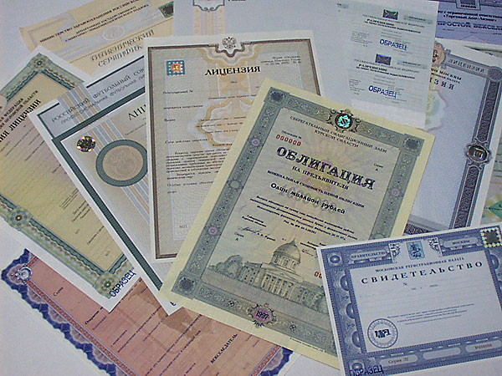
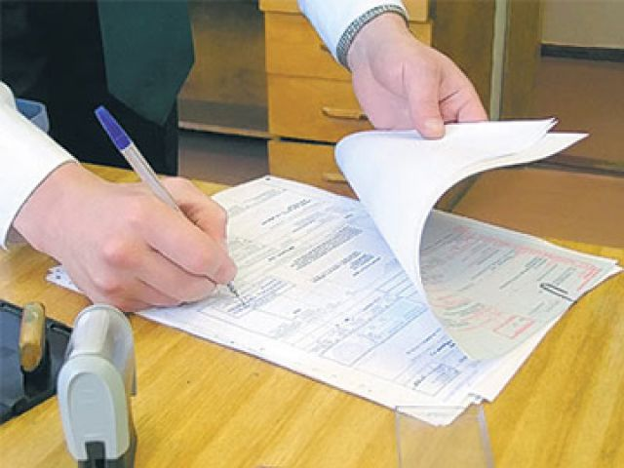
Вид документа должен соответствовать данной ситуации и компетенции учреждения. Форма документов разных видов унифицирована. Многие документы состоят из отдельных элементов - реквизитов, набор которых определяется видом и назначением документа (например, адресант, адресат, дата, наименование документа, подпись).
В тексте документа обычно выделяются две смысловые части: в одной излагаются причины, основания и цели составления документа, в другой - вывод, предложения, просьбы, рекомендации, распоряжения. Некоторые документы могут состоять из одной части: заявление, приказ, письмо.

Slide 11
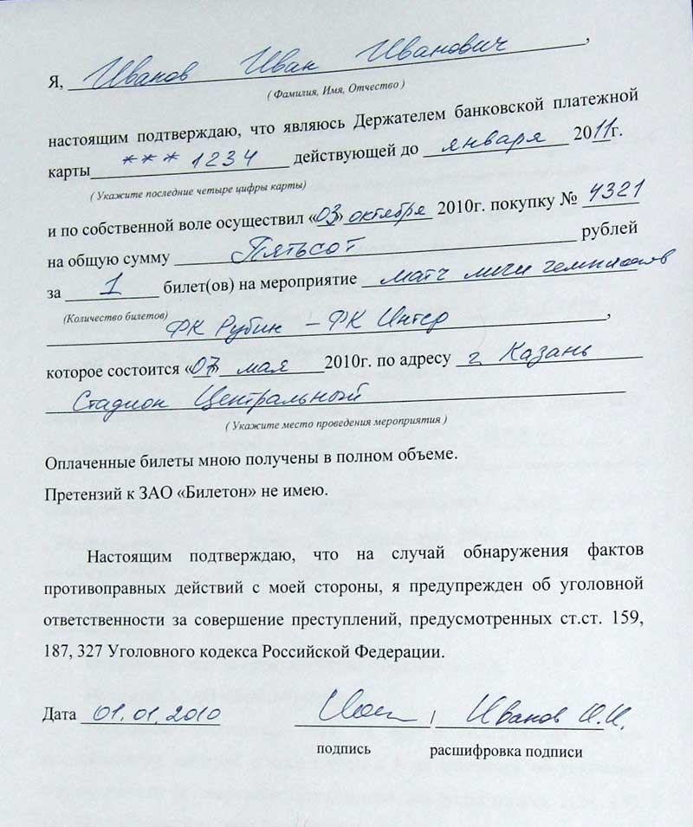
Образцы некоторых деловых бумаг.
Заявление
Прошу Вас предоставить мне недельный отпуск для поездки домой по семейным обстоятельствам. Прилагаю письмо с сообщением о болезни моей матери.
10 января 1974 г.
(подпись)
Расписка.
Я, Антон Иванов, учащийся 5 "Б" класса, получил в школьной библиотеке 1 (один) экземпляров «Толкового словаря русского языка» С. И. Ожегова и Н. Ю. Шведовой для проведения урока русского языка . Книги обязуюсь вернуть в этот же день.
23 марта 2000 г. А. Иванов

Slide 12

Современный официально-деловой стиль относится к числу книжных стилей и функционирует в форме письменной речи. Устная форма официально-деловой речи - выступления на торжественных собраниях, заседаниях, приемах, доклады государственных и общественных деятелей и т. д.

Slide 13

Официально-деловой стиль обслуживает сугубо официальные и чрезвычайно важные сферы человеческих взаимоотношений: отношения между государственной властью и населением, между странами, между предприятиями, учреждениями и организациями, между личностью и обществом. Фактически от рождения и до смерти человек находится в сфере действия официально-деловой речи.

Slide 14

Вывод
Итак, официально-деловая речь - один из важнейших стилей русского литературного языка, играющего большую роль в жизни общества. Он строг, официален и по-своему выразителен. Подлинная официально-деловая речь не имеет и не должна иметь ничего общего с канцеляритом.

Slide 15
Список использованной литературы
wikipedia.org
http://www.licey.net/russian/culture/5_3
http://images.yandex.ua

